Slide 1
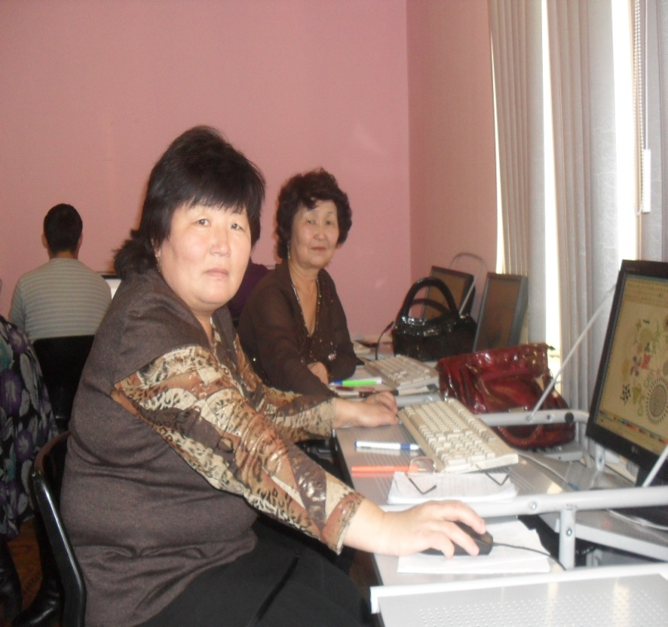
Учитель математики Муниципальная автономная общеобразовательная учреждение с.Кара-Холь Бай-Тайгинского кожууна РТ
Учитель: Монгуш Наталья Шыыраповна
Образование: высшее, 1979 г , Кызылский Государственный педагогический институт
Квалификация: учитель математики и физики
Должность: учитель математики
Предмет: математика
Категория: первая
Недельная нагрузка: 20 ч.
Педагогический стаж: 38 лет

Slide 2
Среднее значение внутреннего мониторинга и ЕГЭ по годам
Учебный год | ЕГЭ | ЕРМКО Внутреннего контроля
2008 | -
2009 |  | 41%
2010 | 68 | 43,5%
2011 |  | 41%
2012 | 45 | 45%

Slide 3
Достижения учителя
1. Сертификат учителю за участие ученика Дадар-оол Саайлы за 2 место в номинации «Исследовательские работы» в республиканском конкурсе на лучшее знание государственной символики. ГОУ ДОД РТ «Центр детско-юношеского туризма г.Кызыла».
2.Республиканский НПК «Использование интерактивных технологий в образовательном процессе», диплом 2 степени, 2012 г.
3.Всероссийская Педагогическая Видеоконференция. Тема «Критическое мышление: технология и приемы». 29.03.2012. г.Москва.
4. Сертификат куратора мероприятий II Всероссийской дистанционной олимпиады по информатике для 9 классов Центра развития мышления и интеллекта. 30.04.2012. г.Самара.
5.Сертификат учителю за организацию и проведение II Всероссийской олимпиады центра поддержки талантливой молодежи. Март 2012 г.
6.Публикация. Научное объяснение некоторых природных явлений, описанных в «Повести о светлом мальчике». НПК «Народные традиции и обычаи посвященной творчеству С.А.Сарыг-оола». Республиканская грамота.
7.Благодарность учителю центра поддержки талантливой молодежи «Инфознайки-2012».
8.Зональная НПК «Применение информационно-коммуникационных технологий на уроках», диплом 3 степени.
9.Республиканский НПК «Использование интерактивных технологий в образовательном процессе», диплом 2 степени, 2012 г.

Slide 4
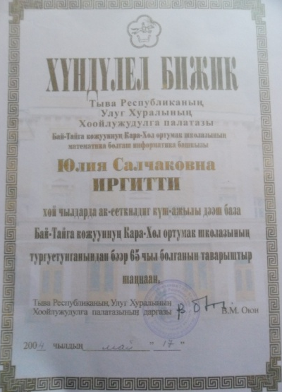
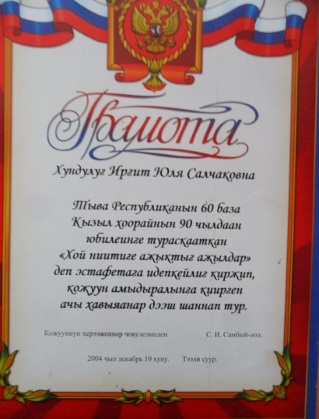
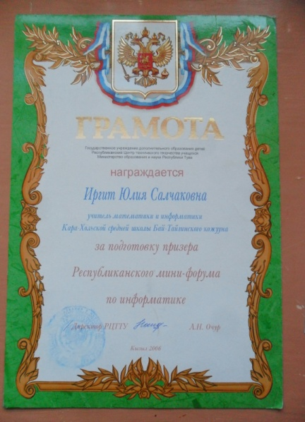
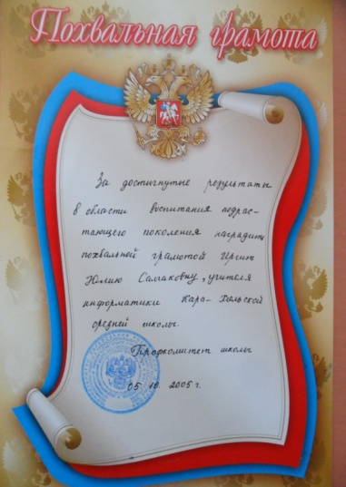
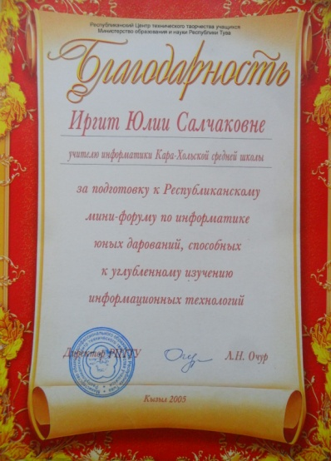
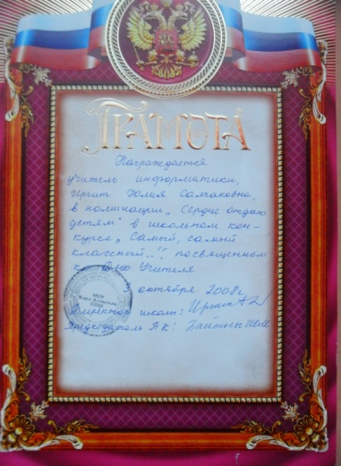
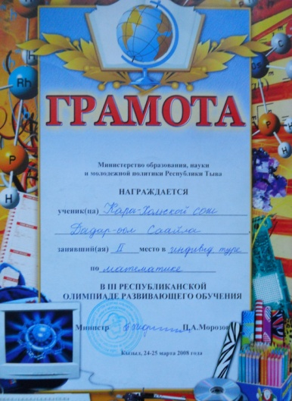
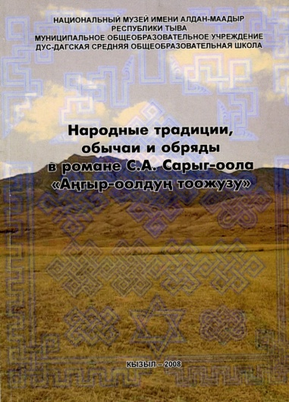
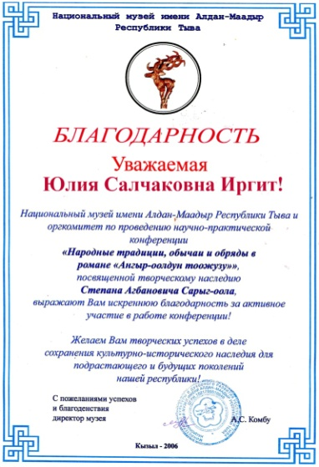
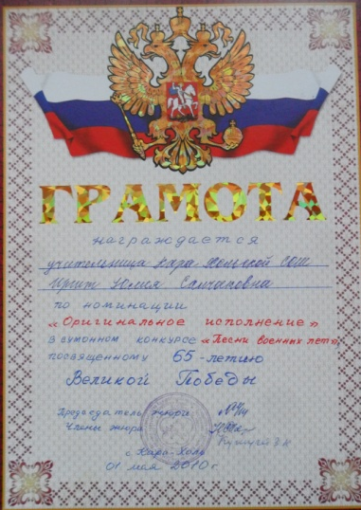
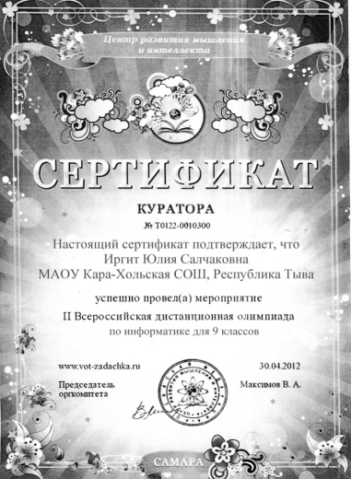
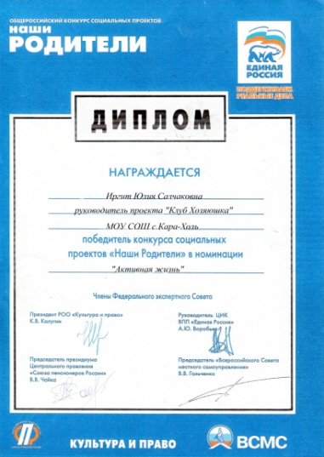
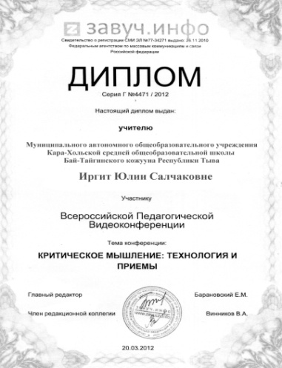
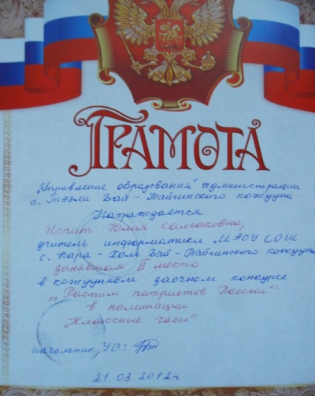

Slide 5
Участие в профессиональных конкурсах
№ п/п | Год | уровень | результат
1 | 2009 | школьный | 3 место
2 | 2011 | школьный | 1 место
3 | 2011 | муниципальный | 2 место

Slide 6
Достижения учащихся в различных конкурсах по информатике
Монгун-оол Сырга Ужар-ооловна – сертификат Всероссийской олимпиады по информатике. 2012г.
Хертек Булана Сергеевна - сертификат Всероссийской олимпиады по информатике. 2012г.
Хертек Булана Сергеевна – благодарность игры-конкурса по информатике ИНФОЗНАЙКА 2012

Slide 7
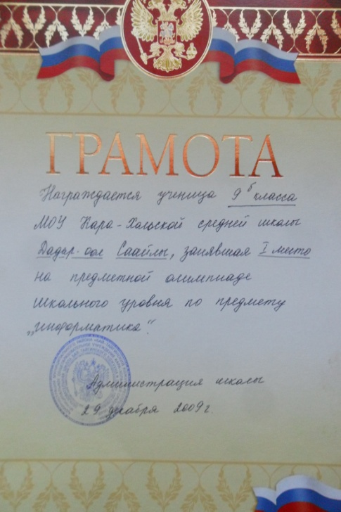
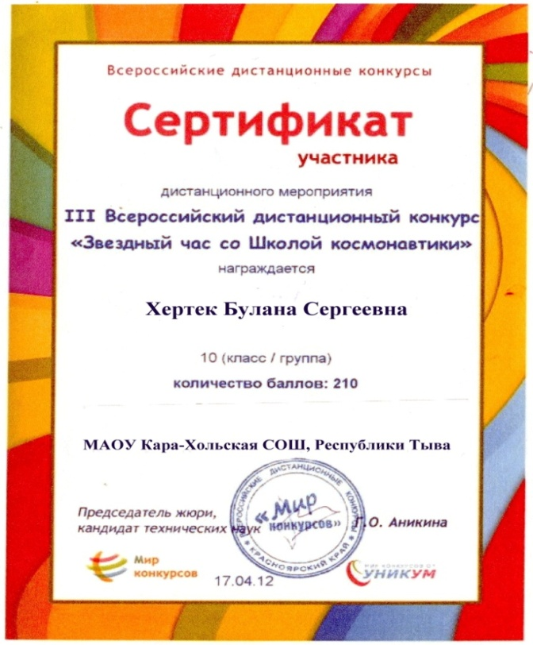
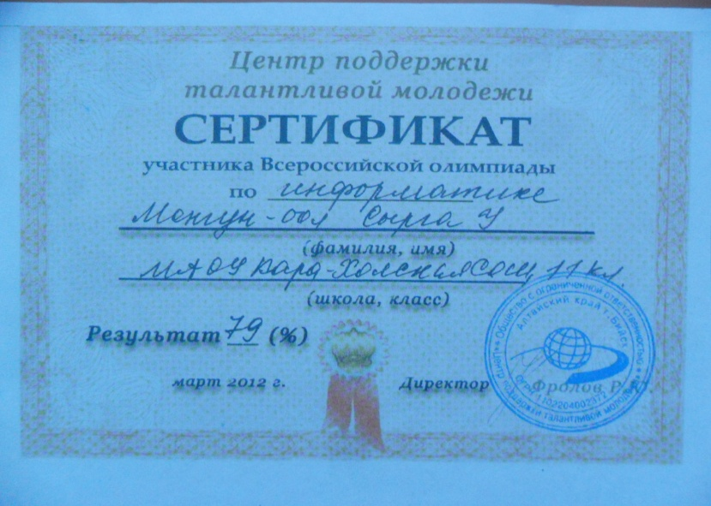

Slide 8
Курсы повышения
Наименование учреждения | Название образовательной программы | Дата прохождения курсов | № удостоверения | Количество часов
Гос.лицей | По программе «Intel» | с 5 по 11 ноября 2007г | № 1502 | 60ч
ТГИП и ППК | Компьютерная грамотность педагога | С 14 по 19 мая 2007г | № 3423 | 72ч
ТГИП и ППК | Содержание и методы преподавания информатики в условиях модернизации российской школы | С 08 по12декабря 2008г | № 1292 | 72ч
ТГИП и ППК | Система подготовки учащихся к ЕГЭ по математике | с 02 по 06 ноября 2009г | № 2484 | 72ч
ТГИП и ППК | Применение пакета свободного программного обеспечения «Операционная система Линукс» | с 06 по 11декабря 2010 | № 7351 | 72ч
ТГИП и ППК | Использование интерактивных технологий в образовательном процессе | 17 февраля 2009г |  | 24ч
ТГИП и ППК | Итоговая аттестация учащихся 11 класса по математике: Часть С | С 21 по23 апреля 2009г |  | 20ч
ТГИП и ППК | «Современные аспекты преподавания математики а школе»-20ч.2009г, | С 24 по25 2009г |  | 20ч
ТГИП и ППК | Уроки профессионального роста классного руководителя | 14 декабря 2010г |  | 12ч
ТГИП и ППК | Учебно-методическое обеспечение введения и реализации ФГОС основного общего образования | 17 июня 2011г | № 2 | 12ч

